Slide 1
СТМС - ЛЕКЦИЯ №07
Современное монолитное строительство - 1
СТМС

Slide 2
Вопросы:
1.Современное монолитное строительство – плюсы и минусы.
2.Современные технологии монолитного домостроения – Австрия.
3. Система Фортмастер (Италия).

Slide 3
Какие существуют основные технологии строительства домов?
Существует множество технологий строительства домов, каждая из которых имеет свои особенности и преимущества. Рассмотрим некоторые из наиболее распространенных технологий:
Каркасно-щитовые дома — это технология, основанная на использовании деревянных конструкций, укрепленных специальными плитами из ориентированной строительной древесины. Данный метод обладает высокой скоростью строительства и относительно низкой стоимостью, а также хорошей теплоизоляцией и экологичностью.
Кирпичные дома — это традиционный способ строительства, основанный на использовании кирпича, который служит опорной конструкцией. Этот метод обладает высокой прочностью и долговечностью, хорошей звукоизоляцией и огнестойкостью, но при этом является дороже, чем некоторые другие методы. Данный метод позволяет создавать конструкции самой разной формы и конфигурации, что дает возможность создавать дома с необычным и привлекательным дизайном
Монолитные дома — это технология, при которой дом строится из железобетонных конструкций, выполненных на месте строительства. Этот метод обладает высокой прочностью и долговечностью, хорошей звукоизоляцией и огнестойкостью, но является дороже, чем кирпичные дома.
Каменные дома — это технология, при которой дом строится из камня или природного камня. Этот метод обладает высокой прочностью и долговечностью, хорошей звукоизоляцией и огнестойкостью, но является очень дорогим и трудоемким.
Пенобетонные дома — это технология, при которой дом строится из блоков из пенобетона. Этот метод обладает высокой теплоизоляцией и экологичностью, а также относительно низкой стоимостью и хорошей скоростью строительства.

Slide 4
Модульные дома — это технология, при которой дом строится из готовых модулей, собранных на заводе. Этот метод обладает высокой скоростью строительства, относительно низкой стоимостью и возможностью быстрой перестройки и модернизации, но не всегда может удовлетворять потребности.
Строительство из бетона и железобетона: включает в себя возведение каркаса из железобетонных колонн и балок, а также заливку стен, перекрытий и фундамента бетоном. Этот метод обеспечивает высокую прочность и долговечность здания, но требует высокой квалификации рабочих и больших затрат на материалы и оборудование.
Строительство из дерева: включает в себя возведение деревянной конструкции из бревен, бруса или клееного бруса, а также устройство фундамента и перекрытий. Этот метод характеризуется экологичностью, хорошей теплоизоляцией и эстетическими свойствами, но требует регулярного ухода за деревом и не обладает высокой прочностью.
Строительство из металлоконструкций: включает в себя возведение каркаса из металлических профилей, а также устройство стен, перекрытий и кровли. Этот метод характеризуется высокой прочностью и долговечностью, быстрой скоростью строительства и возможностью реализации разнообразных архитектурных решений.

Slide 5
Строительство из пеноблоков: включает в себя возведение стен из пеноблоков, а также устройство фундамента и перекрытий. Этот метод обеспечивает хорошую теплоизоляцию, звукоизоляцию и экономичность, но требует большого количества пеноблоков и квалифицированных рабочих.
Каркасно-панельные технологии — это технологии, основанные на использовании готовых каркасных элементов, изготовленных из дерева, металла или же изготовленных из сборных железобетонных панелей. Каркасная часть дома собирается на фабрике, а на строительной площадке производится ее сборка. Данный метод позволяет значительно ускорить процесс строительства, так как часть работ производится вне стройплощадки. Также данный метод позволяет получить достаточно качественный результат за короткое время.
Сендвич-панели — это технология, основанная на использовании сборных элементов, состоящих из двух металлических листов и утеплителя между ними. Такой материал имеет низкий вес, отличную звукоизоляцию и теплоизоляцию. Сендвич-панели можно использовать как для возведения каркаса дома, так и для наружных и внутренних стен.
Технология газобетона — это технология, которая основана на использовании газобетона в качестве строительного материала. Газобетон — это материал, который обладает высокой прочностью, низкой плотностью и отличными теплоизоляционными свойствами. Данный метод строительства домов позволяет создавать качественные и прочные конструкции за небольшие деньги.

Slide 6
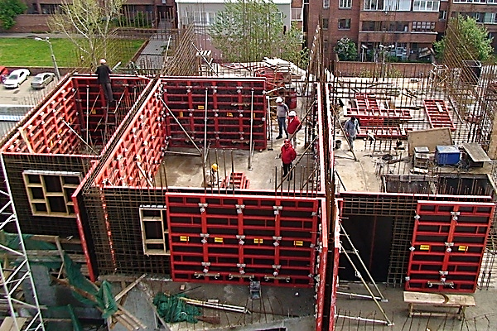
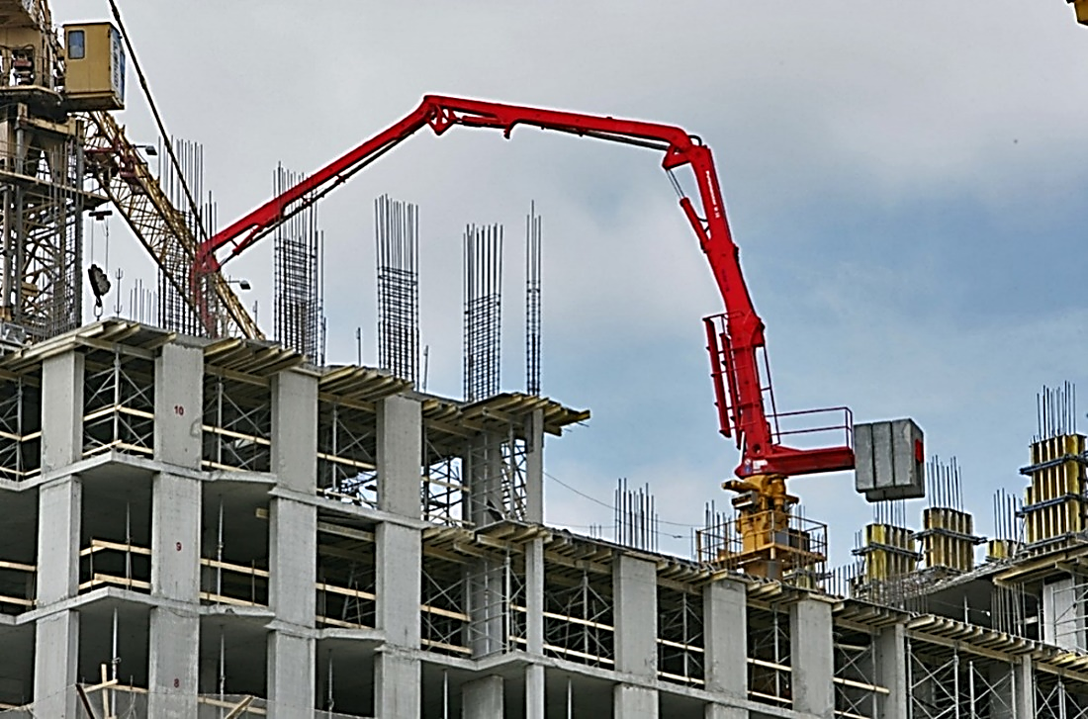
1.Современное монолитное строительство – плюсы и минусы.
Основная часть зданий и сооружений сегодня возводится из железобетона. До недавнего времени на Российском рынке недвижимости лидировали здания из сборного железобетона, однако в последние десятилетия на все большую популярность набирает монолитное строительство.
Появление и развитие такой тенденции связано со следующими факторами:
возможность организации работ в крайне стесненных условиях существующей городской застройки (в том числе - исторической застройки);
появление на рынке широкого ассортимента добавок в бетон, многократно улучшающих его свойства (пластичность, морозостойкость, водонепроницаемость);
возможность прогнозирования свойств материала при моделировании его состава;
возможность устройства различной планировки без ограничения стандартными размерами серий;
развитие технологии опалубки;
возможность сочетания бетона с другими материалами (кирпич, металл, дерево) для придания сооружениям особых технических характеристик и архитектурной выразительности.

Slide 7
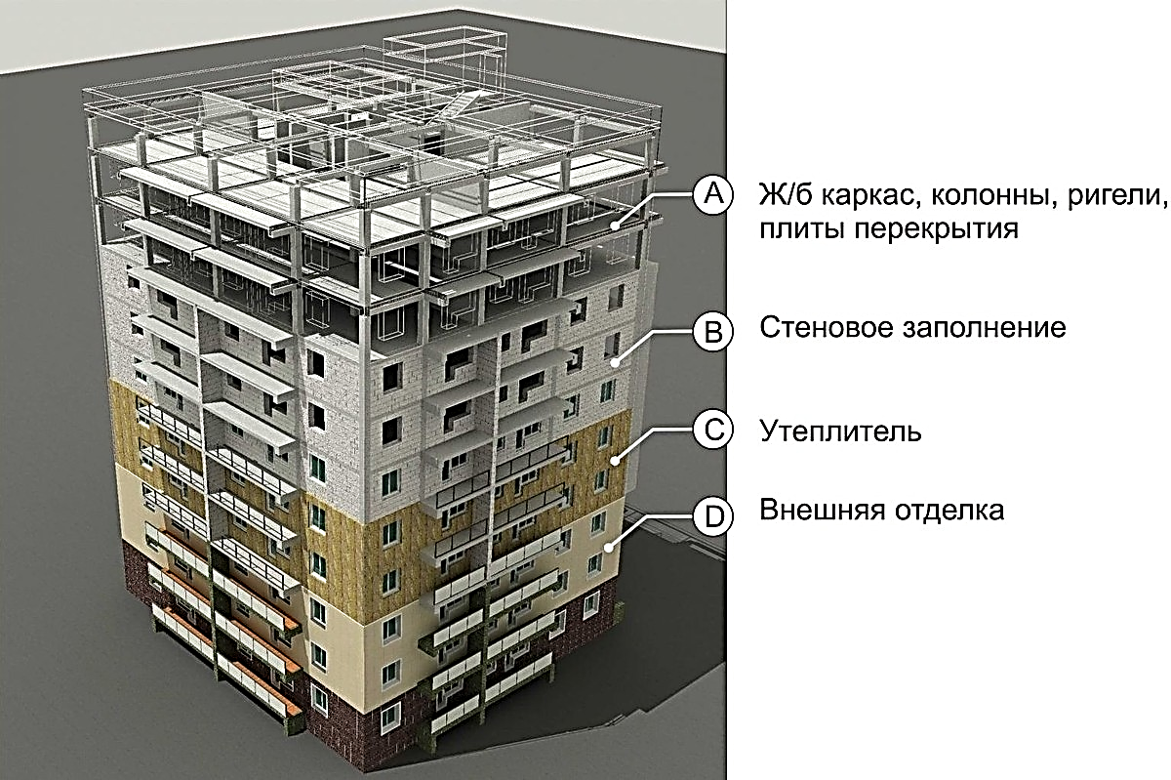
Типы зданий из железобетона
Все возводимые сегодня из монолитного железобетона здания можно разделить на несколько основных групп:
здания с несущим каркасом из монолитного железобетона (при этом самонесущие ограждающие конструкции могут быть выполнены из кирпича, сборных ж.б. панелей, газобетонных блоков и других штучных элементов);
здания с монолитными несущими стенами, теплоизолированными изнутри или снаружи;
здания, возводимые из монолитного железобетона целыми блоками за один проход, с применением туннельной опалубки. Конструкции являются экономичными, но при этом помещения имеют типовую планировку, заданную параметрами опалубки.

Slide 8
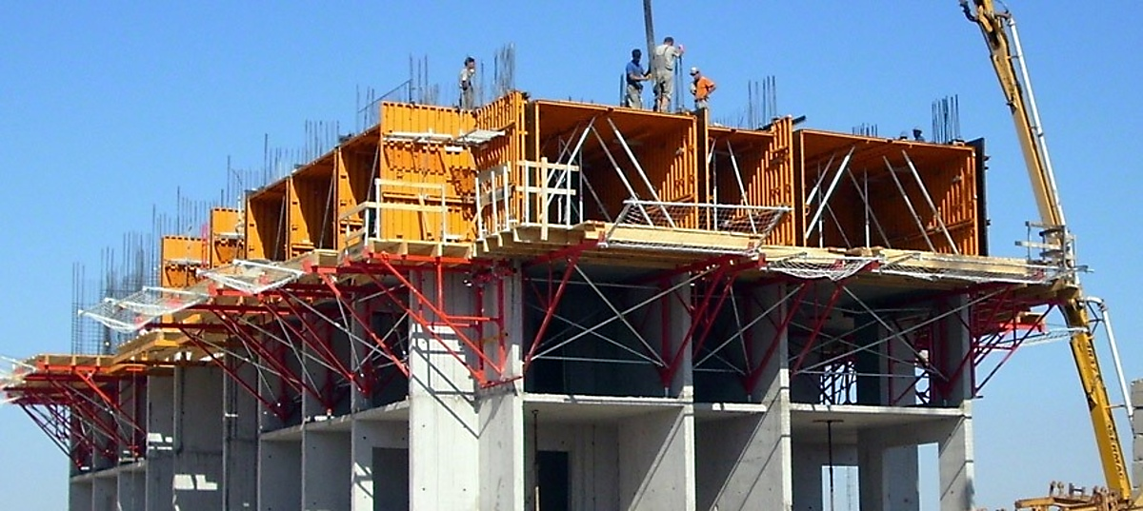
Достоинства и недостатки
К достоинствам монолитного домостроения относят высокие прочностные и теплоизоляционные характеристики, отсутствие значительной усадки, длительный срок эксплуатации, широкие возможности для архитектурной планировки, удобство организации и выполнения строительно-монтажных работ.
Основными недостатками являются необходимость строгого контроля качества бетона и высокие требования к кадрам.
Контроль качества осуществляется путем испытания образцов бетона из каждой поставки в соответствии с требованиями нормативной документации по организации строительных работ. Дополнительно на площадке могут применяться неразрушающие методы контроля.
Второй недостаток устраняется путем организации у подрядчика слаженных строительных бригад, члены которых заинтересованы в повышении своей квалификации и карьерном росте. Важнейшую роль в обеспечении надежности и безопасности зданий из монолитного железобетона играет проектная группа, выполняющая расчеты и чертежи конструкций. Естественно, такую ответственную работу могут выполнять только специалисты высокого уровня.
Строительство с применением туннельной опалубки

Slide 9
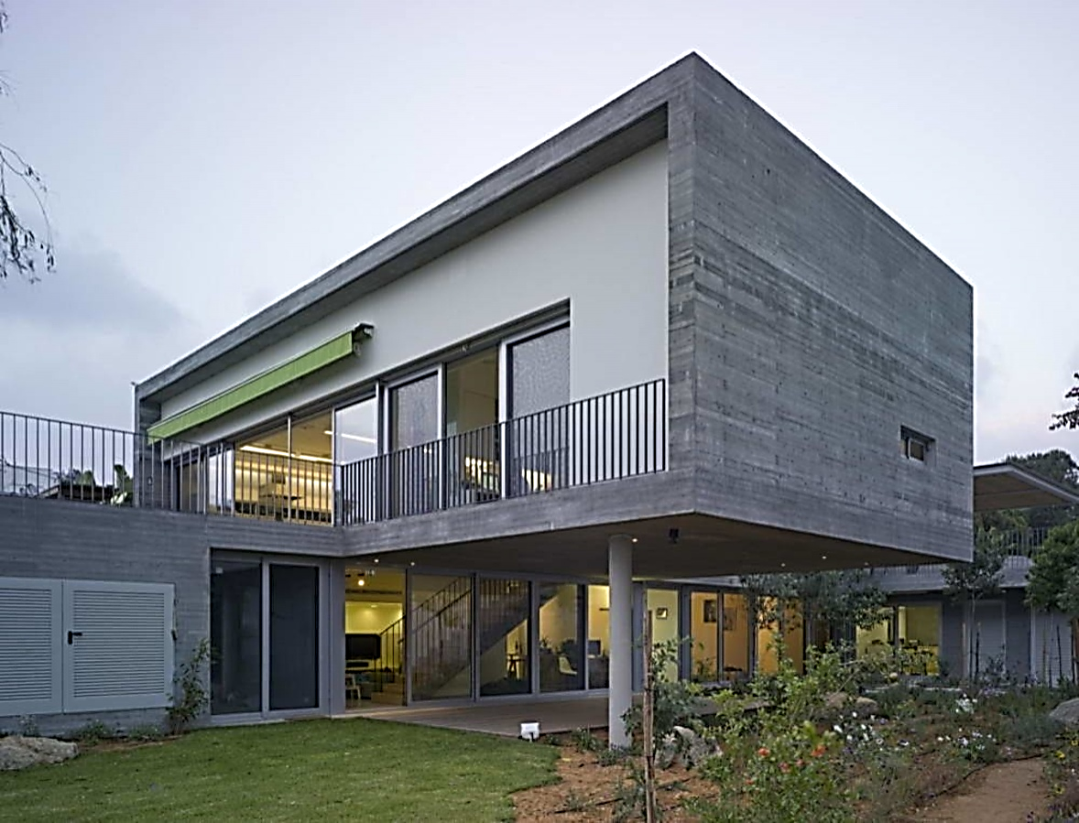
Выводы
В настоящее время монолитное строительство является востребованным и перспективным направлением развития домостроения, в том числе - высотного. Применение современных технологий создания бетонных смесей определенного состава позволяет возводить в монолите уникальные сооружения с широчайшими возможностями в части объемно-планировочных решений.
Основные недостатки, относящиеся к монолитному строительству, вполне устранимы. Они решаются путем строгого следования требованиям строительных регламентов и привлечением квалифицированного штата проектировщиков и подрядчиков.
Выполнение работ должно сопровождаться постоянным мониторингом качества бетона в течение всего периода набора им прочности. Для этого применяются методы лабораторных испытаний образцов и неразрушающего контроля залитых конструкций.
Современный частный дом из монолитного железобетона

Slide 10
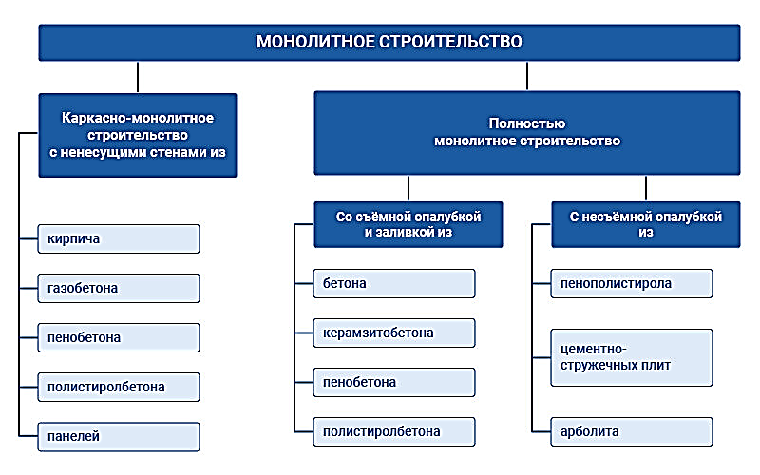
Преимущества монолитной технологии
Каркасно-монолитная технология позволяет реализовывать необычные архитектурные проекты, воплощать сложные криволинейные формы и использовать максимальную площадь остекления. Лоджии с остеклением в пол возможны только при такой технологии строительства; при использовании, например, кирпичной кладки, необходимо соблюдать минимальные требования по высоте окон.
Высокая скорость строительства. Монолитные и каркасно-монолитные дома строятся хоть и не так быстро, как панельные или каркасные, но гораздо быстрее, чем кирпичные или блочные.
Вес здания, построенного по монолитной технологии, на 15-20 % меньше, чем вес кирпичного дома. Поэтому затраты на фундамент ниже.
Здания обладают хорошими физическими характеристиками: теплопроводностью, звукоизоляцией, прочностью и долговечностью.

Slide 11
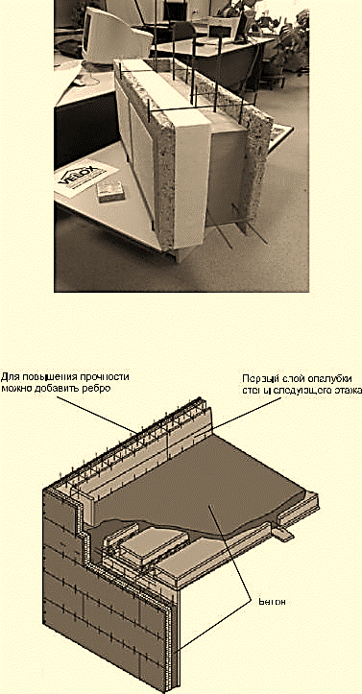
2.Современные технологии монолитного домостроения – Австрия.
Система Velox (Австрия)
Несъемная опалубка Velox (Велокс) изготавливается из щепоцементных плит и именно их свойства определяют качественные характеристики дома (рис.). Плиты экологически чистые, производятся методом прессования из минерализованной древесной щепы (95 %) и цемента, с добавлением сульфата алюминия (катализатор) и жидкого стекла (минерализатор, атисептик, связующее). Размеры 2000×500×35 мм.
Все свойства древесины по тепло- и звукоизоляции в щепоцементных плитах Velox сохранены полностью. Утеплитель монтируется с наружной плитой, стена дома получается сразу "теплой" и не требует дополнительного утепления (рис.). За счет минерализации древесные щепоцементные плиты Velox не горят, не гниют, не подвержены процессам старения. Структура материала несъемной опалубки обеспечивает хороший воздушный обмен, стены "дышат", и в монолитных домах Velox создается комфортный микроклимат деревянного дома.
Рис. Несъемная опалубка Velox (Велокс)
Рис. Бетонирование конструкций Velox (Велокс)

Slide 12
-
Строительная система Velox — технология монолитного строительства в несъемной опалубке из щепоцементных плит запатентована в 1956 году в Австрии. За полвека технология получила широкое распространение и признана специалистами более 40 стран.
Полностью соответствует требованиям современных стандартов по энергоэффективности и экологической устойчивости.
Показатели технологии:
- снижение себестоимости строительства до 50 %;
- сокращение сроков возведения объектов в 2,5 раза;
- экономия тепла при эксплуатации 40 %;
срок службы домов более 100 лет.
Область применения несъемной опалубки Velox — новое строительство: коттеджи, дачи, особняки, малоэтажные дома, высотные здания, административные и общественные здания, социально-бытовые объекты, промышленные объекты, объекты сельскохозяйственного назначения, автозаправочные станции, шумозащитные экраны для автострад, перегородки

Slide 13
3.Система Фортмастер (Италия)
Несущие конструкции системы несъемной опалубки Фортмастер представляют собой сплошную монолитную железобетонную пространственную структуру (далее — структура), состоящую из перекрестных продольных и поперечных стен, ребристых монолитных перекрытий и обвязочных горизонтальных рам, соединяющих стены и перекрытия.
Все несущие и самонесущие элементы структуры возводят в несъемной опалубке из жесткого пенополистирола (далее — ППС).
Несъемная опалубка состоит из опалубочных элементов стен и перекрытий заводского изготовления, выполняющих также функции теплозвукоизоляции и основания для отделки или облицовки ограждающих конструкций.
Для опалубки стен и перегородок используют элементы размерами 1500×300×250 мм и 1500×375×250 мм, изготавливаемые в двух вариантах:
- составные элементы заводского изготовления собирают на строительной площадке из двух пенополистирольных пластин размерами 1500×75×250 мм при общей толщине стены 300 мм,
1500×100×250 мм и 1500×75×250 мм при общей толщине стены 325 мм;
1500×150×250 мм и 1500×75×250 мм при общей толщине стены 375 мм и соединительной детали (перемычки) из ударопрочного полистирола (далее УПП);
элементы заводской готовности, изготавливаемые полностью из пенополистирола.
Для возведения стен также применяют следующие элементы из пенополистирола: элемент угловой разборный, элемент поворотный, элемент-корректор и элемент надпроемный.

Slide 14
В составных элементах наружных стен внешние пластины могут быть толщиной 75, 100 или 150 мм, а внутренние пластины — 75 мм, так же как во внутренних стенах.
Толщину железобетонного слоя стены, как правило, принимают равной 150 мм.
При применении составных элементов возможно увеличение слоя за счет удлинения перемычек из УПП.
Для возведения перекрытий и покрытий предусмотрено применение элемента опоры перекрытия и элемента многопустотного перекрытия.
Многопустотные опалубочные элементы имеют размеры поперечного сечения 600×192 мм (высота) и длину до 350 мм.
После установки опалубочных элементов стен и перекрытий в проектное положение, а также установки технологической оснастки проводятся работы по их армированию и последующему бетонированию.
Для обеспечения прочности и жесткости здания в поперечном направлении (перпендикулярно направлению основных несущих ребер перекрытия) в системе несъемной опалубки предусмотрено устройство промежуточных (поперечных) балок жесткости, образующих сетку из продольных и поперечных ребер.
После завершения работ по бетонированию стен, перекрытий и покрытий образуется структура, состоящая из перекрестных железобетонных конструкций, которая в сочетании с лестничными клетками, лифтовыми шахтами и другими элементами жесткости обеспечивает пространственную жесткость всей системы несъемной опалубки.

Slide 15
Для защиты наружной поверхности опалубки наружных стен используют два способа.
Первый способ предусматривает применение цементно-песчаного штукатурного слоя толщиной не менее 25 мм по одному ряду стальной оцинкованной сетки (далее — сетка) и 40 мм по откосам оконных проемов по двум рядам сеток.
Сетки крепят к стене на стальных стержнях, замоноличенных или засверленных в бетон. Количество стержней определяют расчетом, но не менее одного на 500 мм.
Нахлест сеток второго ряда в пределах оконных откосов с основной одинарной сеткой наружной стены должен составлять не менее 100 мм.
Второй способ отделки основан на использовании технологий, применяемых в фасадных системах теплоизоляции с применением плитного пенополистирола. Этот способ отделки предусматривает нанесение многослойных декоративнозащитных штукатурных слоев толщиной 6—9 мм на минеральной или полимерной основе на предварительно наклеенную на пенополистирол щелочестойкую стеклосетку.
Эта технология предусматривает устройство наружного и внутреннего обрамления из негорючих минераловатных плит шириной не менее 150 мм и толщиной, равной толщине пенополистирола, по всему периметру оконных и дверных проемов, а также сплошных противопожарных рассечек по всему периметру фасадов здания в уровне верхних горизонтальных откосов оконных проемов.
При применении цементно-песчаной штукатурки крепление стальных сеток к поверхности опалубочных элементов осуществляют с помощью стальных анкеров (далее — анкеры) диаметром 4 мм, замоноличенных в бетон стен или перекрытий при их возведении.
Анкеры устанавливают с шагом 250—300 мм в шахматном порядке.

Slide 16
Особенности возведения зданий с применением системы несъемной опалубки
I. Этап. Возведение здания до отметки 0.00
К установке элементов опалубки стен подвального этажа приступают после набора бетоном монолитного пояса прочности не менее 70 % проектной.
Работы выполняют в определенной последовательности:
-вынос осей и геодезическая подготовка;
-установка элементов опалубки стен и временное закрепление стен подкосами;
-установка вертикального несущего арматурного каркаса (согласно проекту) в опалубку;
-установка горизонтальных стяжных элементов;
-установка элементов проемообразователей и проектное закрепление их подкосами;
-выверка опалубки и оформление акта приемки;
-укладка бетона в конструкцию опалубки;
-выдержка бетона до набора 30 % проектной прочности, но не менее 1,5 Мпа;
-укладка опалубочных элементов перекрытий;
-установка строительных лесов под перекрытием;
-установка арматурных каркасов монолитного пояса;
-укладка арматурных каркасов между опалубочными элементами перекрытия;
-укладка арматурной сетки поверху опалубочных элементов;
-укладка бетона в конструкцию перекрытия.
Выдержка бетона до достижения прочности 70 % проектной.
Геодезическая съемка и выверка геометрических размеров здания на отметке 0.00.
Оформление акта приемки.

Slide 17
II. Этап. Возведение первого этажа здания
После выноса осей здания на рабочий горизонт первого этажа производят их закрепление путем укладки направляющих швеллеров из оцинкованной листовой стали, на которые после геодезической выверки и закрепления в проектном положении устанавливают внутреннюю часть опалубки.
Установку опалубки стен системы начинают с углов, определяющих конфигурацию здания в плане.
Дальнейший монтаж опалубки стен производят последовательно с одновременной установкой вертикальных несущих арматурных каркасов.
После установки стяжных элементов между секциями опалубки и закрепления элементов проемообразователей производят выверку положения углов и вертикальность опалубки.
Составляют акт приемки конструкции опалубки, устраивают средства подмащивания поверху внутренней части опалубки и устанавливают направляющий швеллер из листовой оцинкованной стали.
Производят укладку бетонной смеси и лабораторный контроль качества бетона.
Бетон выдерживают до набора 70 % проектной прочности, затем на строительные леса укладывают опалубочные элементы перекрытий.
После выполнения всех операций устанавливают арматурный каркас монолитного пояса и укладывают несущий арматурный каркас между опалубочными элементами перекрытия, составляют акт приемки и производят укладку бетона.

Slide 18
III. Этап. Возведение второго и последующих этажей здания
Возведение второго и последующих этажей здания производят в последовательности, аналогичной возведению первого этажа.
Технологическую последовательность установки элементов стен, их временное закрепление, последовательность и точность выполнения работ устанавливают в проекте производства работ, выполненного специализированной организацией.
Работы по бетонированию конструкций на вышележащих этажах начинают после достижения бетоном нижележащих конструкций 30 % проектной прочности, но не менее 1,5 МПа. При этом поддерживающие элементы временного крепления (стойки, прогоны, подкосы и т. д.) должны быть сохранены.
При наличии второго комплекта технологической оснастки устанавливают опалубочные элементы перекрытия последующего этажа.
При этом опорные стойки располагают одну над другой.
Бетонирование перекрытия производят при достижении бетоном 50 % проектной прочности конструкции нижележащего этажа.

Slide 19
Преимущества технологии строительства Фортмастер.
Эта технология имеет ряд принципиальных отличий от существующих ныне и традиционно применяемых в строительстве технологий:
- минимальные сроки монтажа;
- круглогодичный цикл строительства;
- простота и технологичность монтажа;
- экономичность зданий в эксплуатации;
- минимизация себестоимости строительства;
- простота применения системы несъемной опалубки предотвращает возможность ошибок и брака в процессе возведения домов;
- максимальное сокращение сроков строительства обеспечивается самой технологией: для коттеджа 240 м2 монтаж стены из пенополистирольных блоков, армирование и заливка бетоном производится за три недели бригадой из 6 человек;
- технология позволяет легко обучить профессиональных и не владеющих высокой квалификацией строителей;
- в стенах дома из несъемной опалубки не может быть раковин и воздушного пространства, т. к. бетон при заливке вибрируют;
- пенополистирольная опалубка обеспечивает отличный температурный и влажностный режим для застывания;
- технология не требует применения тяжелой строительной техники;

Slide 20
- позволяет возводить здания в сейсмоопасных районах и на "тяжелых" грунтах;
- благодаря легкости конструкции длина потолочного перекрытия составляет 7,5 м, сейчас разрабатывается перекрытие длиной 9 м, что позволяет свести к минимуму количество внутренних несущих стен и делает возможной практически любую планировку;
- пожаробезопасность зданий обеспечивается самозатухающими свойствами пенополистирола: время горения при 300 °C — 1 секунда, кроме того, при плавлении пенополистирол выделяет не больше горючих веществ, чем древесина;
- материал не имеет ограничения срока годности, т. к. стоек к биологическому разрушению и большинству химических реагентов;
- экологичность материала подтверждена санитарно-эпидемиологической службой России;
пенополистирол не может служить питательной средой для микроорганизмов, даже бактерии почвы не наносят материалу никакого ущерба; мелкие грызуны, термиты, прочие насекомые равнодушны к материалам, из которых изготавливают блоки.
В основе технологии Фортмастер используются элементы несъемной опалубки из вспененного пенополистирола. Элементы несъемной опалубки, выполненные из твердого самозатухающего пенополистирола в форме пустотелых блоков, армированные и заполненные бетоном, представляют собой универсальную систему для возведения стен объектов любого типа высотой до 75 м.
По теплозащите, звукоизоляции, комфортности, простоте, скорости и стоимости строительства, прочности и долговечности зданий систему Фортмастер можно назвать высокой технологией в области строительства. Два слоя пенополистирола в 7,5 см имеют такую же теплопроводность, как и кирпичная стена, толщиной 2,5 м.

Slide 21
Благодарю за внимание!

